Slide 1
MEDIA MENGAJAR
BUPENA
UNTUK SD/MI KELAS 1
BAHASA INDONESIA
Notes:
Warna tulisan BUPENA disesuaikan dgn jenjang kelas

Slide 2
BAB
1
Bunyi di Sekitarku
A. Kegiatan Persiapan Membaca
Membaca harus dilakukan dengan benar.
Membacalah di tempat yang terang.

Slide 3
Bacalah tulisan dengan teliti.
Baliklah halaman buku dengan hati-hati.

Slide 4
B. Kegiatan Persiapan Menulis
Menulis juga harus dilakukan dengan benar.
Menuliskah di tempat yang terang.
Menulislah di permukaan yang rata.

Slide 5
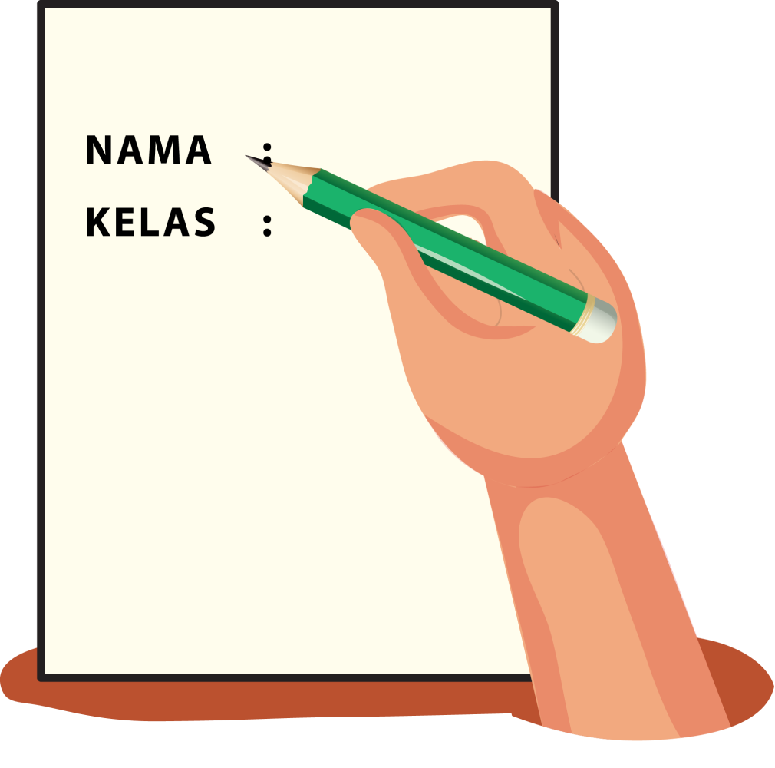
Peganglah pensil dengan benar.

Slide 6
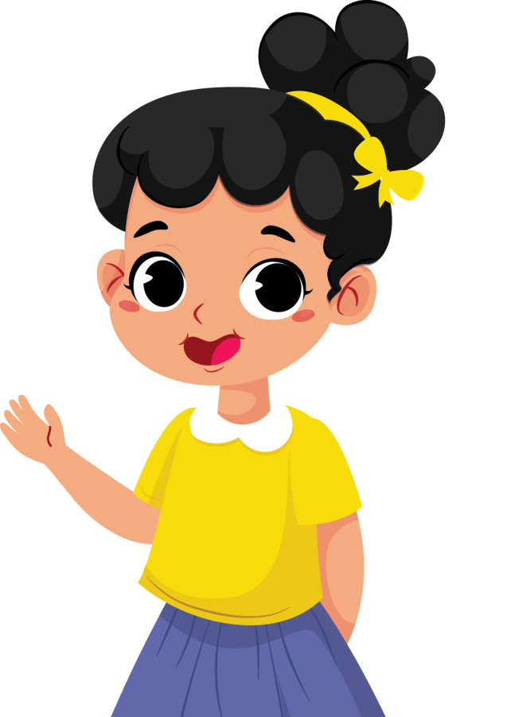
C. Huruf Vokal dan Huruf Konsonan
Kata terdiri atas huruf-huruf.
Huruf dapat ditulis dengan huruf kapital dan huruf kecil.
Huruf kapital juga disebut huruf besar.

Slide 7
Huruf besar
Huruf kecil

Slide 8
Berikut bentuk huruf vokal.

Slide 9
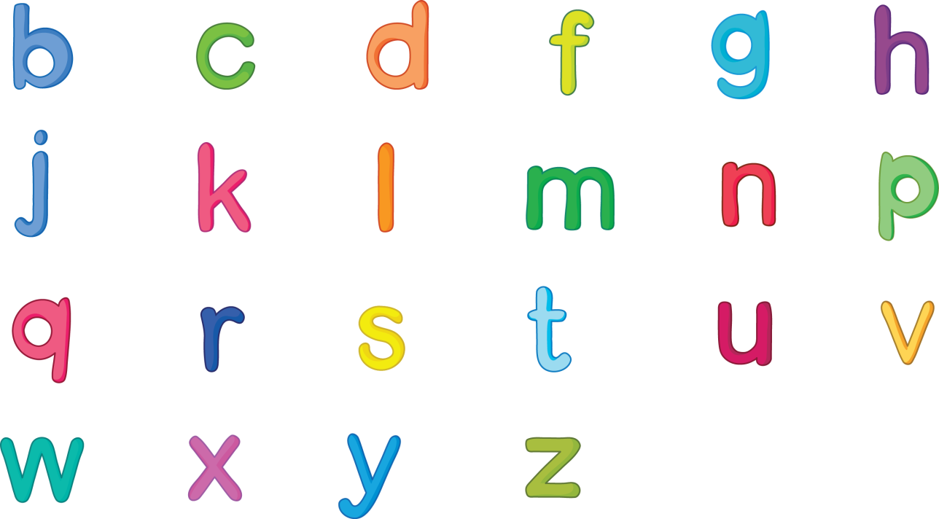
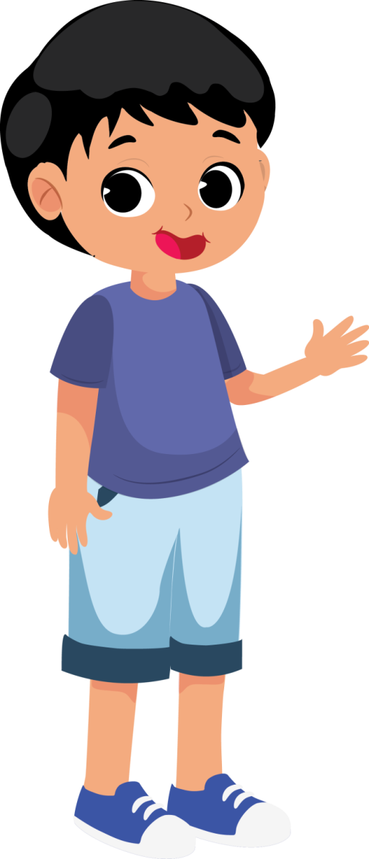
Berikut bentuk huruf konsonan.

Slide 10
D. Kata yang Diawali ba-, be-, bi-, bu-, dan bo-
Ayo, membaca kata-kata.
Berikut kata-kata yang diawali suku kata ba-, be-, bi-, bu-, dan bo-.

Slide 11
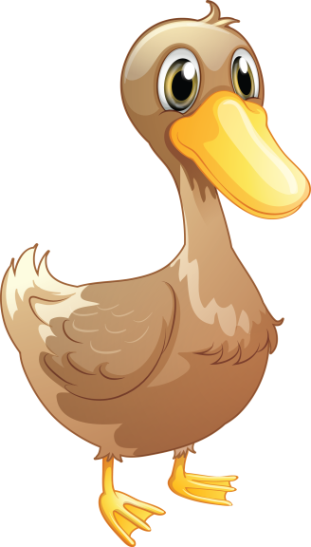
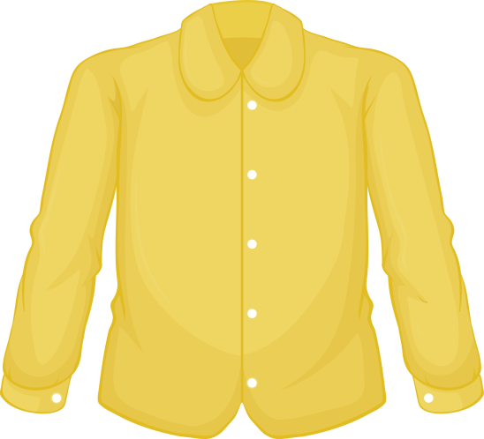
baju
bebek
ba-ju
be-bek

Slide 12
biru
buku
bi-ru
bu-ku

Slide 13
bola
bo-la

Slide 14
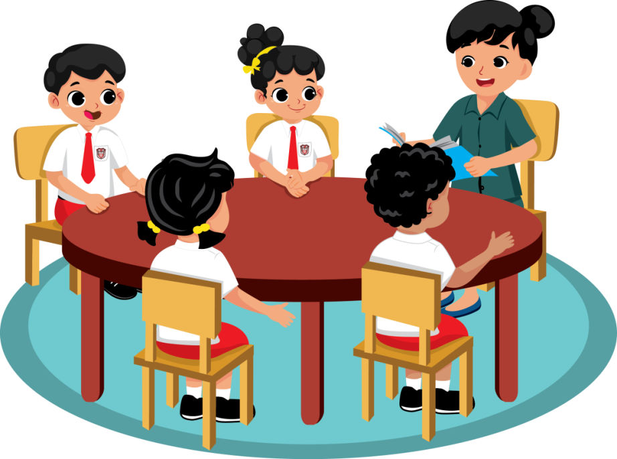
BAB
2
Mari Bermain
A. Menyimak Cerita dan Menceritakannya Kembali
Menyimak artinya mendengarkan dengan saksama.
Sikap baik saat menyimak adalah duduk dengan tenang dan tidak bersuara.

Slide 15
Dengarkan cerita dengan saksama.
Catatlah hal-hal penting yang kamu dengar.
Setelah itu, kamu dapat menceritakannya kembali menggunakan kata-katamu sendiri.

Slide 16
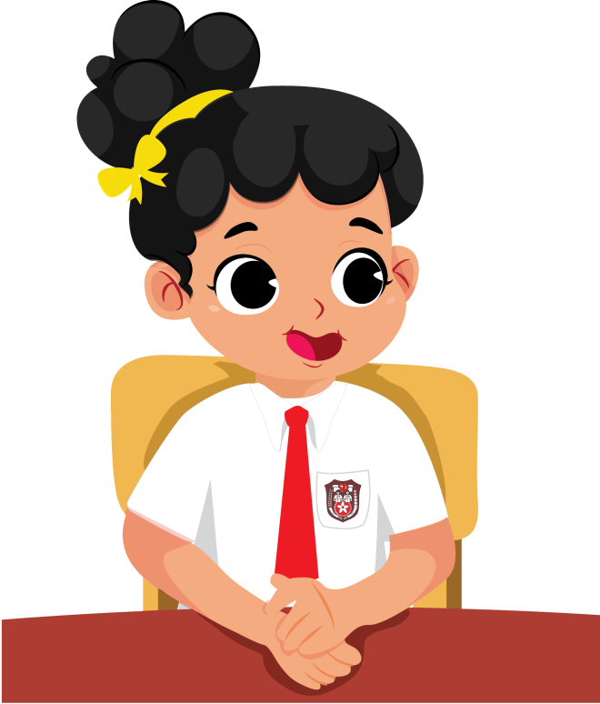
B. Menceritakan Gambar
Berikut cara menceritakan gambar yang diamati.
Perhatikan gambar dengan saksama.
Perhatikan tokoh dan perasaan tokoh.
Perhatikan kejadian pada gambar.

Slide 17
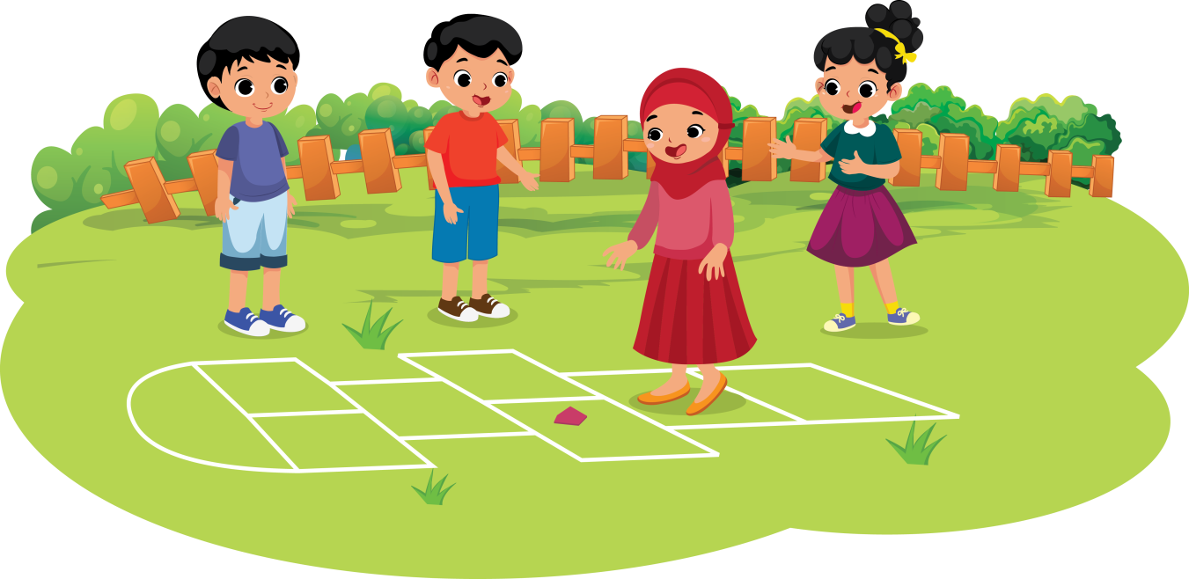
Bacalah cerita berikut.
Cika dan teman-teman bermain engklek di taman.
Mereka bermain dengan rukun dan riang gembira.

Slide 18
C. Tanda Tanya dan Tanda Seru
Bacalah kalimat berikut.
Di mana Reno bermain?
Antrelah saat bermain!

Slide 19
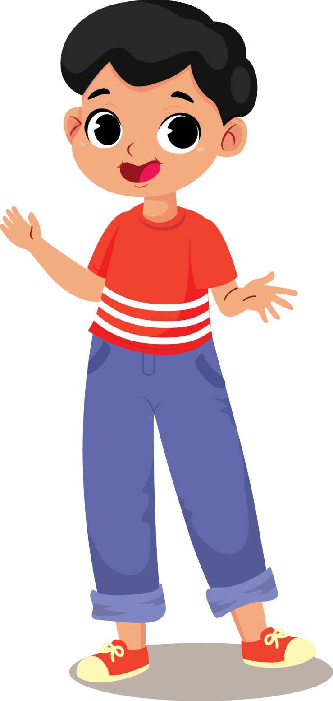
Tanda (?) disebut tanda tanya.
Tanda tanya ditulis di belakang kalimat tanya.

Slide 20
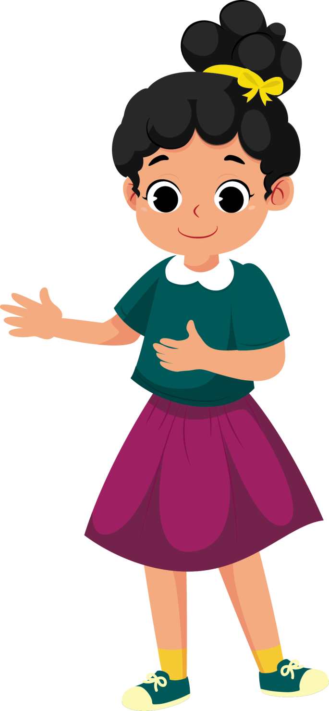
Kata tanya meliputi:
Apa
Di mana
Kapan
Siapa
Mengapa
Bagaimana

Slide 21
Tanda (!) disebut tanda seru.
Tanda seru ditulis pada kalimat ajakan, larangan, dan perintah.

Slide 22
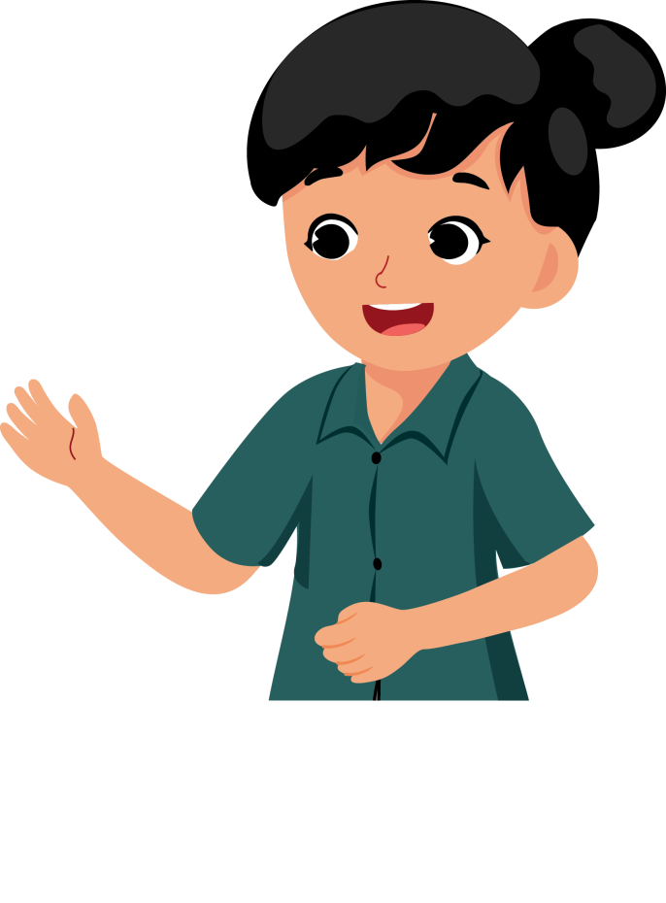
Kalimat ajakan ditandai kata ayo dan mari.
Kalimat larangan ditandai kata jangan.
Kalimat perintah diakhiri
–kan atau –lah.

Slide 23
D. Kata yang Diawali ha-, he-, hi-, hu-, dan ho-
dan Kata yang Diawali huruf C
sert
Ayo, membaca kata-kata.
Berikut kata-kata yang diawali suku kata ha-, he-, hi-, hu-, dan ho-.

Slide 24
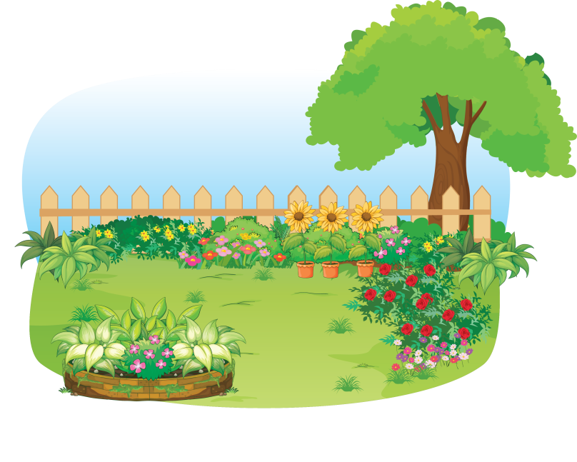
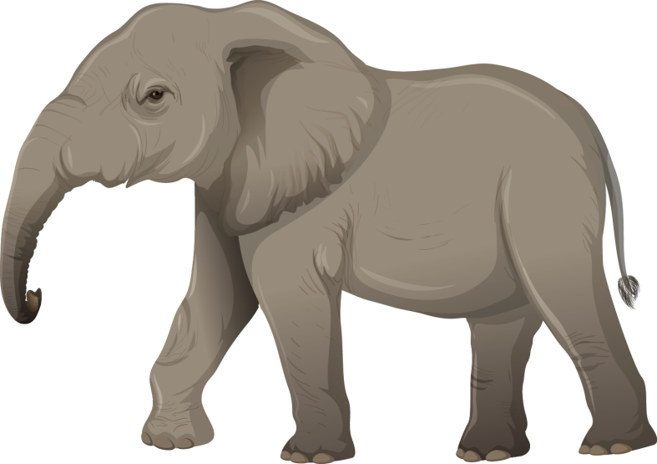
halaman
hewan
ha-la-man
he-wan

Slide 25
hitam
hujan
hi-tam
hu-jan

Slide 26
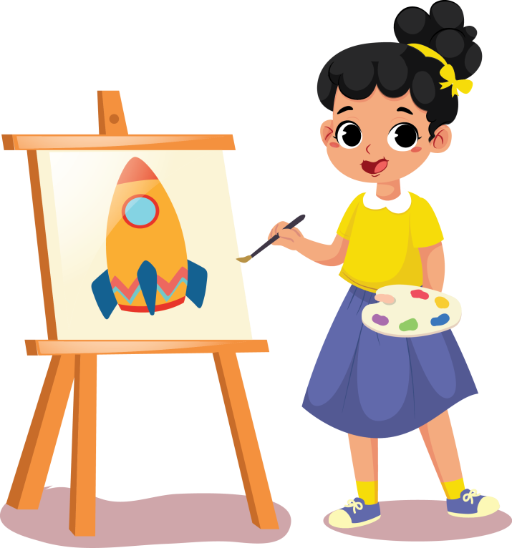
hobi
ho-bi

Slide 27
Ayo, membaca kata-kata.
Berikut kata-kata yang diawali huruf c.
cacing
ca-cing

Slide 28
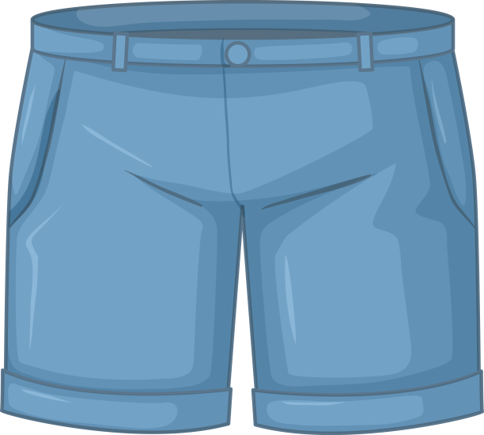
celana
ce-la-na

